Slide 1

NÁZEV ŠKOLY: Základní škola Konstantinovy Lázně, okres Tachov, příspěvková organizace
AUTOR: Mgr. Erika Hovorková
TEMA: VY_32_INOVACE_2_Dopravní výchova - chodec
ČÍSLO PROJEKTU: CZ.1.07/1.4.00/21.2004

Slide 2
Anotace
Prvouka pro 2. ročník ZŠ
Prezentace na interaktivní tabuli
Pomůcky: učebnice, okopírované pracovní listy uvedené v prezentaci, dopravní značky
Inovace – práce s interaktivní tabulí motivuje žáky, vybízí je k aktivitě
Metodické pokyny: spojování a přiřazování obrázků k textu, dokreslování, pozorování, popis obrázku

Slide 3
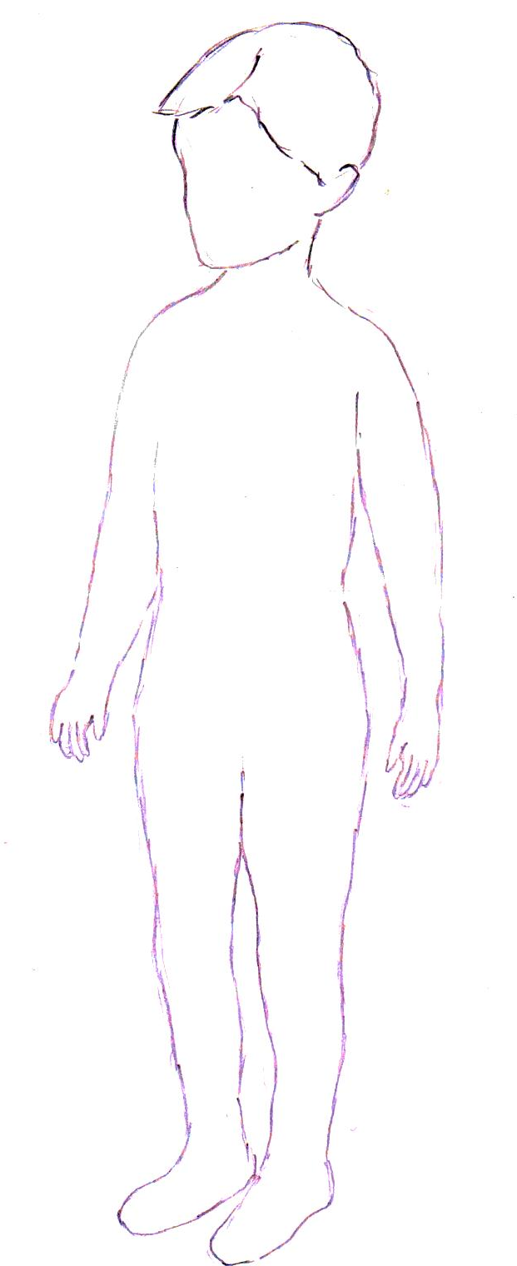
Notes:
Obleč mě bezpečně, vybarvi.

Slide 4


obr.1
obr.2
STEZKA PRO CHODCE A CYKLISTY
STEZKA PRO CHODCE
Notes:
Jak se značky nazývají? Čtverec u značky vybarvi stejnou barvou s pojmenováním.

Slide 5
PO CHODNÍKU SE CHODÍ VLEVO/VPRAVO/UPROSTŘED.
NA CHODNÍKU SMÍŠ/NESMÍŠ PŘEKÁŽET OSTATNÍM.
PŘI CHŮZI PO CHODNÍKU NEMUSÍŠ/MUSÍŠ STÁLE SLEDOVAT PROVOZ.
PO CHODNÍKU SE MŮŽEŠ/NEMŮŽEŠ POHYBOVAT NA KOLEČKOVÝCH BRUSLÍCH, ALE NESMÍŠ/SMÍŠ OHROZIT CHODCE.
Notes:
Věty přečti, správný výraz podtrhni, špatný škrtni.

Slide 6
PRÁCE NA SILNICI
PŘECHOD PRO CHODCE
ZÁKAZ VSTUPU CHODCŮ
Notes:
Vyber a spoj správný výraz se značkou.

Slide 7
NA SKATEBOARDU MUSÍŠ/NESMÍŠ JET PO CHODNÍKU VPRAVO.
PŘI CESTĚ NA HŘIŠTĚ NEMUSÍŠ/MUSÍŠ DODRŽOVAT PRAVIDLA PROVOZU PRO CHODCE.
PO SILNICI SE CHODÍ VPRAVO/VLEVO.
PŘI CHŮZI NA SILNICI SMĚJÍ JÍT NEJVÝŠE TŘI/ČTYŘI/DVA CHODCI VEDLE SEBE.
Notes:
Věty přečti, správný výraz podtrhni, špatný škrtni.

Slide 8
DŘÍVE NEŽ CHODEC VSTOUPÍ DO VOZOVKY SE NEMUSÍ/MUSÍ ROZHÉDNOUT.
NA PŘECHODU PRO CHODCE CHODÍME VPRAVO/VLEVO.
NA CHODNÍKU SMÍŠ/NESMÍŠ ZBYTEČNĚ ZDRŽOVAT CHODCE.
Notes:
Věty přečti, správný výraz podtrhni, špatný škrtni.

Slide 9
VOLNO
POZOR
STŮJ
Notes:
Co znamenají tyto pokyny policisty? Přiřaď správný název. Pokud chybí policista ke slovu, dokresli.

Slide 10
Citace
obr.1: autor
obr.2: http://commons.wikimedia.org/wiki/File:CZ-C07a_Stezka_pro_chodce.png
Obr.3: http://commons.wikimedia.org/wiki/File:CZ-C09a_Stezka_pro_chodce_a_cyklisty.png
obr.4,5,6: www.ofice.microsoft.com

